Slide 1


T319 - Introdução ao Aprendizado de Máquina: Regressão Linear (Parte I)
Felipe Augusto Pereira de Figueiredo
felipe.figueiredo@inatel.br

Slide 2
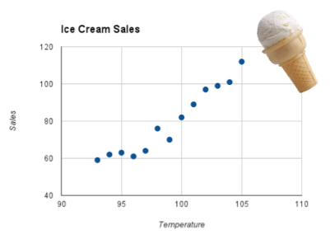



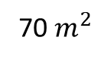
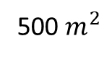
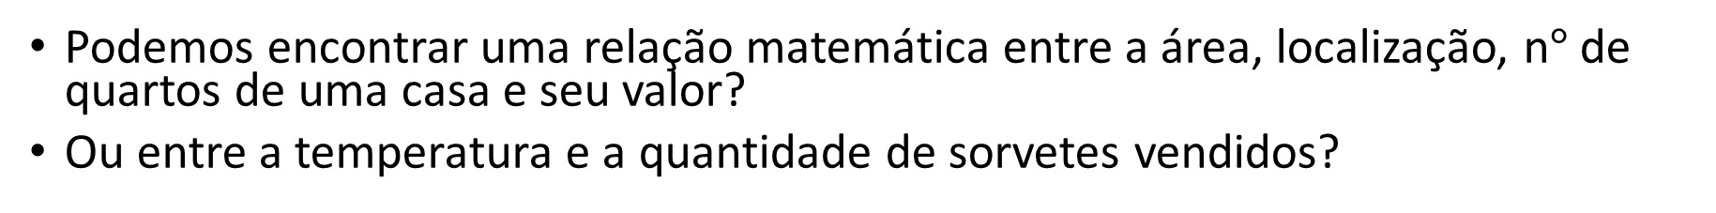
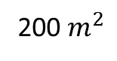
Motivação
Exemplo 1: Estimar o preço de casas.
Exemplo 2: Estimar as vendas de sorvete.
500 $m^{2}$
70 $m^{2}$
200 $m^{2}$
R$ 1.000.000,00
R$ 200.000,00
???
Podemos encontrar uma relação matemática entre a área, localização, n$°$ de quartos de uma casa e seu valor?
Ou entre a temperatura e a quantidade de sorvetes vendidos?
Notes:
Exemplos de aplicações de regressão linear:
Modelos para predição da perda por caminho.
Modelos para predição do preço de casas.
Modelos para predição do salário de um empregado baseado em sua idade.

Slide 3
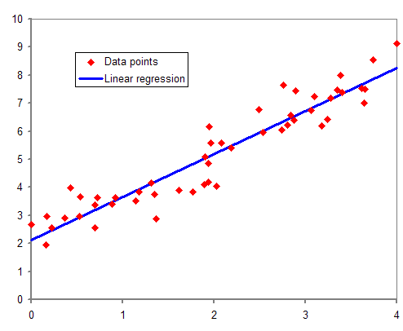
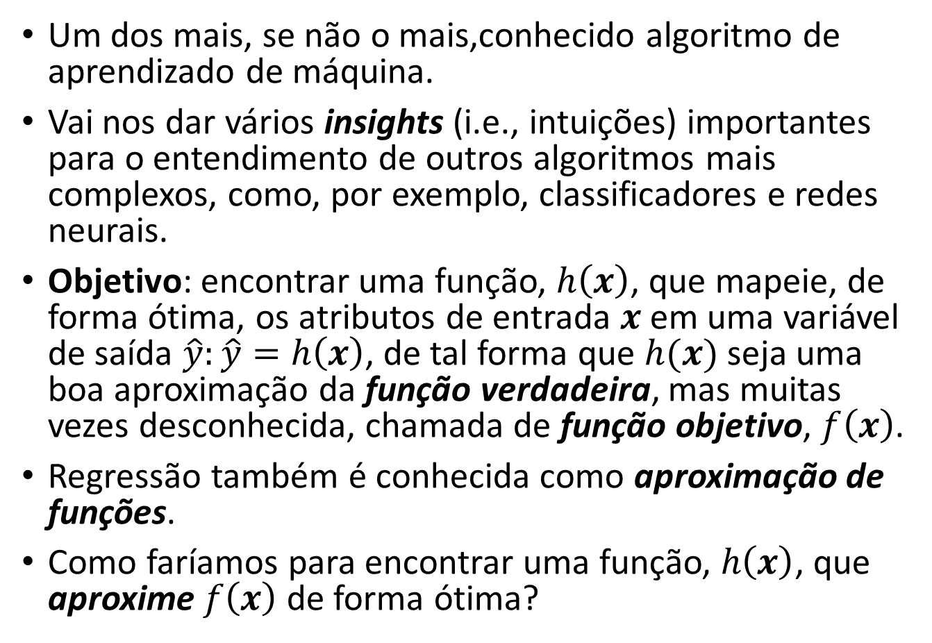
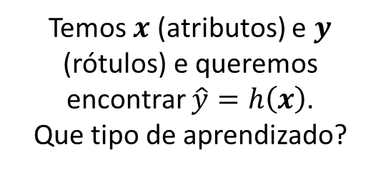
Regressão Linear
Um dos mais, se não o mais,conhecido algoritmo de aprendizado de máquina.
Vai nos dar vários insights (i.e., intuições) importantes para o entendimento de outros algoritmos mais complexos, como, por exemplo, classificadores e redes neurais.
Objetivo: encontrar uma função, $h\left(x\right)$, que mapeie, de forma ótima, os atributos de entrada $x$ em uma variável de saída $\hat{y}:\hat{y}=h\left(x\right)$, de tal forma que $h(x)$ seja uma boa aproximação da função verdadeira, mas muitas vezes desconhecida, chamada de função objetivo, $f\left(x\right)$.
Regressão também é conhecida como aproximação de funções.
Como faríamos para encontrar uma função, $h\left(x\right)$, que aproxime $f\left(x\right)$ de forma ótima?
Temos $x$ (atributos) e $y$ (rótulos) e queremos encontrar $\hat{y}=h\left(x\right)$.
Que tipo de aprendizado?
Notes:
insight: percepção; intuição; compreensão.
O termo "regressão" foi cunhado por Francis Galton no século 19 para descrever um fenômeno biológico. O fenômeno foi que as alturas dos descendentes de ancestrais altos tendem a regredir para a média (um fenômeno também é conhecido como regressão à média).
Os algoritmos de aprendizado de máquina são descritos como o aprendizado de uma função, h, que melhor mapeie as variáveis de entrada x em uma variável de saída y: y = h(x)

Slide 4
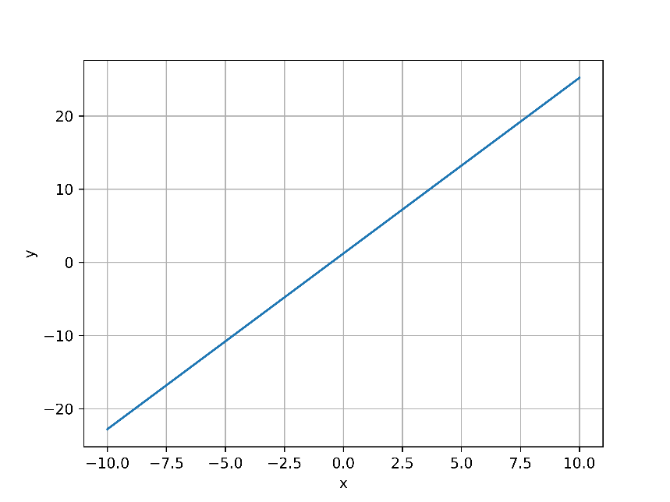
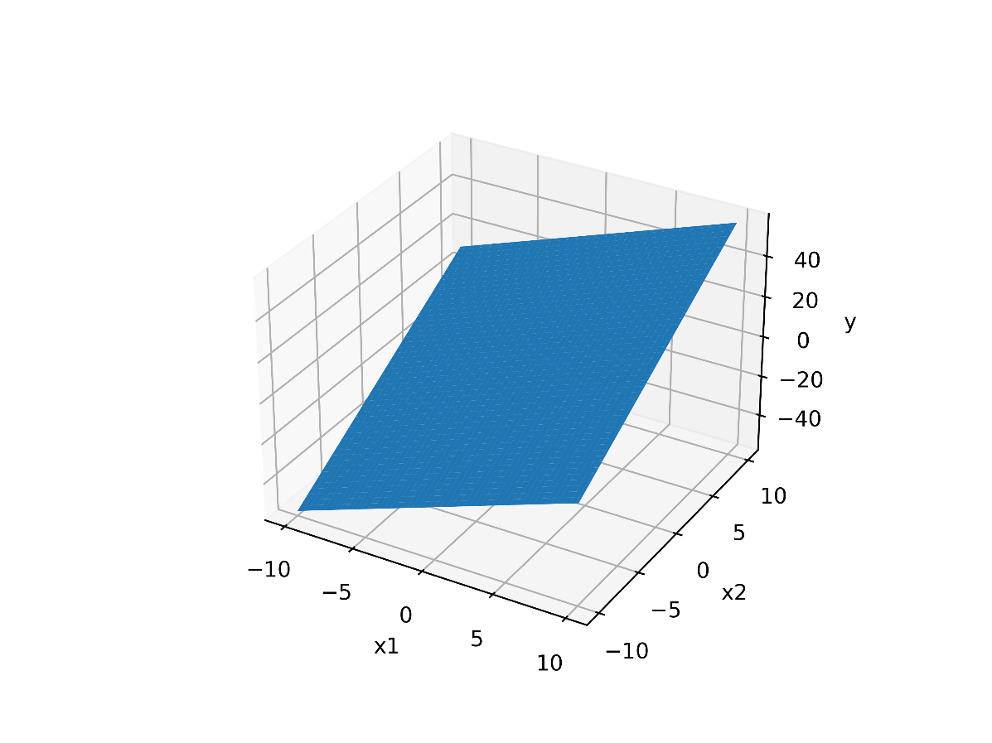
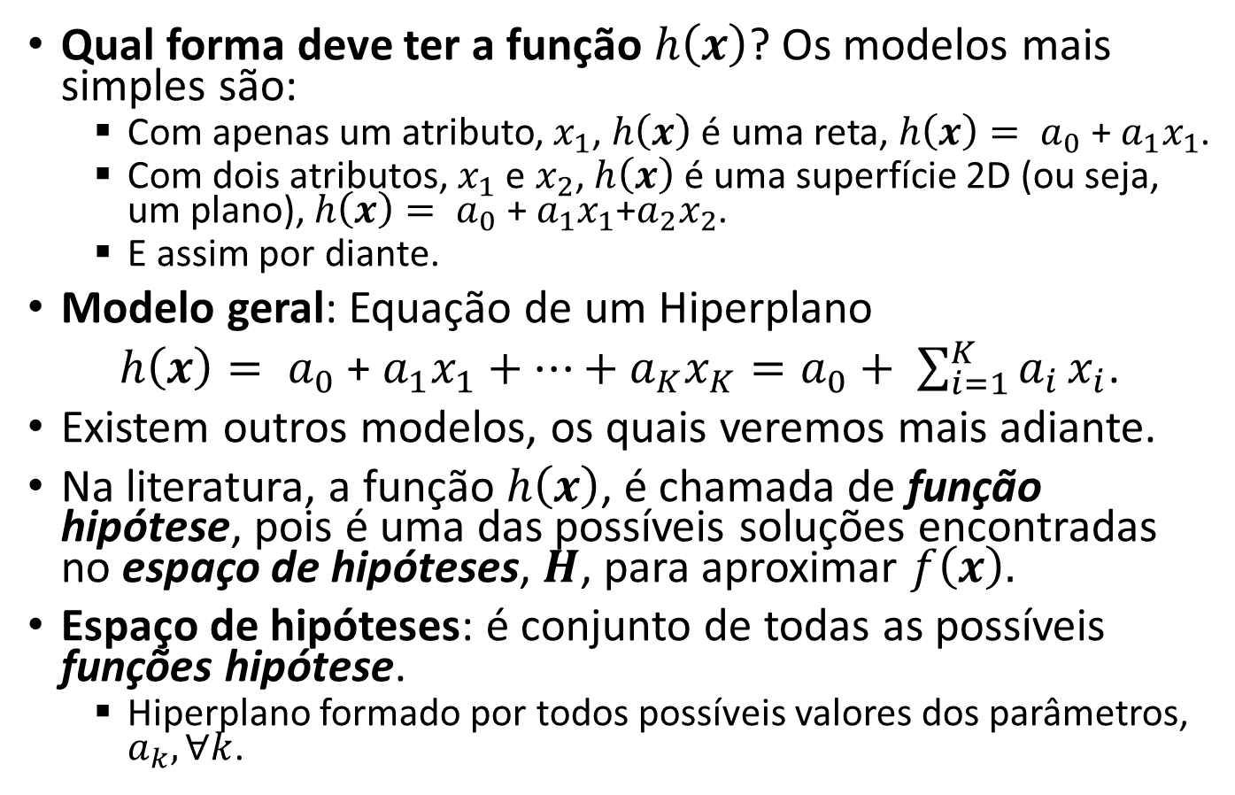
Regressão Linear
Qual forma deve ter a função $h\left(x\right)$? Os modelos mais simples são:
Com apenas um atributo, $x_{1}$, $h\left(x\right)$ é uma reta, $h\left(x\right)= a_{0}$ + $a_{1}x_{1}$.
Com dois atributos, $x_{1}$ e $x_{2}$, $h\left(x\right)$ é uma superfície 2D (ou seja, um plano), $h\left(x\right)= a_{0}$ + $a_{1}x_{1}$+$a_{2}x_{2}$.
E assim por diante.
Modelo geral: Equação de um Hiperplano
$h\left(x\right)= a_{0}$ + $a_{1}x_{1}+…+a_{K}x_{K}=a_{0}+ \sum_{i=1}^{K}{a_{i}}x_{i}$.
Existem outros modelos, os quais veremos mais adiante.
Na literatura, a função $h\left(x\right)$, é chamada de função hipótese, pois é uma das possíveis soluções encontradas no espaço de hipóteses, $H$, para aproximar $f\left(x\right)$.
Espaço de hipóteses: é conjunto de todas as possíveis funções hipótese.
Hiperplano formado por todos possíveis valores dos parâmetros, $a_{k}, ∀k$.
Notes:
Por quê Regressão LINEAR?
A regressão linear é chamada linear porque você modela sua variável de saída (y) como uma combinação linear de entradas e pesos (vamos chamá-las de x e a, respectivamente).
Linear significa "linear com relação aos parâmetros“ e não às variáveis, i.e., x. Portanto os seguintes modelos também são lineares com relação aos parâmetros.
y = a0 + a1*log(x1) + a2*cos(x2)
y = a0 + a1*e^x1
y = a0 + a1*x1^2
Regressão também é conhecida como aproximação de funções.
Basicamente, regressão significa encontrar a melhor curva para seus dados numéricos, ou seja, uma aproximação funcional dos dados.
O espaço de hipóteses é o conjunto de todas a possíveis funções hipótese: h(x) a_0 + a_1 x_1 + a_2 x_2 + ... + a_k x_k. Esse conjunto de todas possíveis funções forma um hiperplano.
A escolha do espaço de hipóteses é importantíssima para a complexidade da tarefa de encontrar uma boa hipótese para a função desconhecida, f. Um espaço de hipóteses muito grande faz com que se leve muito tempo para se encontrar h.
Em geometria, um hiperplano é um subespaço cuja dimensão é um a menos que a de seu espaço ambiente. Se um espaço é tridimensional, então seus hiperplanos são os planos bidimensionais, enquanto se o espaço é bidimensional, seus hiperplanos são as linhas unidimensionais.

Slide 5
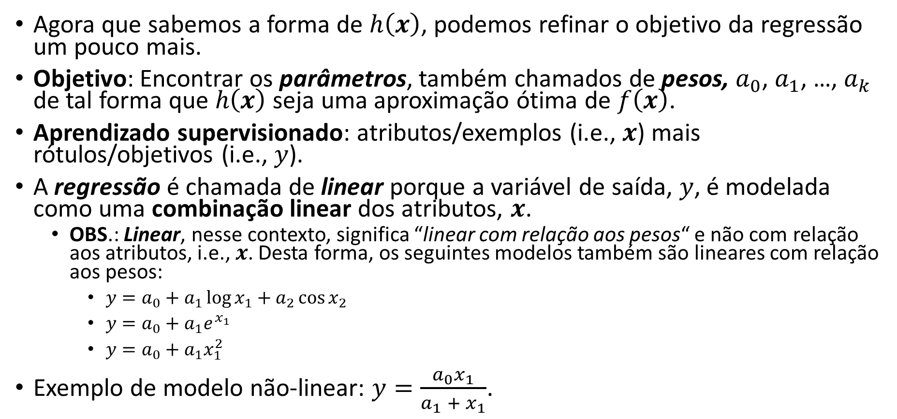
Regressão Linear
Agora que sabemos a forma de $h\left(x\right)$, podemos refinar o objetivo da regressão um pouco mais.
Objetivo: Encontrar os parâmetros, também chamados de pesos, $a_{0}$, $a_{1}$, …, $a_{k}$ de tal forma que $h\left(x\right)$ seja uma aproximação ótima de $f\left(x\right)$.
Aprendizado supervisionado: atributos/exemplos (i.e., $x$) mais rótulos/objetivos (i.e., $y$).
A regressão é chamada de linear porque a variável de saída, $y$, é modelada como uma combinação linear dos atributos, $x$.
OBS.: Linear, nesse contexto, significa “linear com relação aos pesos“ e não com relação aos atributos, i.e., $x$. Desta forma, os seguintes modelos também são lineares com relação aos pesos:
$y=a_{0}+a_{1}\log{x_{1}}+a_{2}\cos{x_{2}}$
$y=a_{0}+a_{1}e^{x_{1}}$
$y=a_{0}+a_{1}x_{1}^{2}$
Exemplo de modelo não-linear: $y=\frac{a_{0}x_{1}}{a_{1}+{x_{1}}}$.

Slide 6
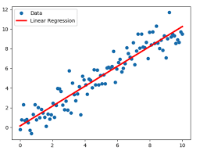
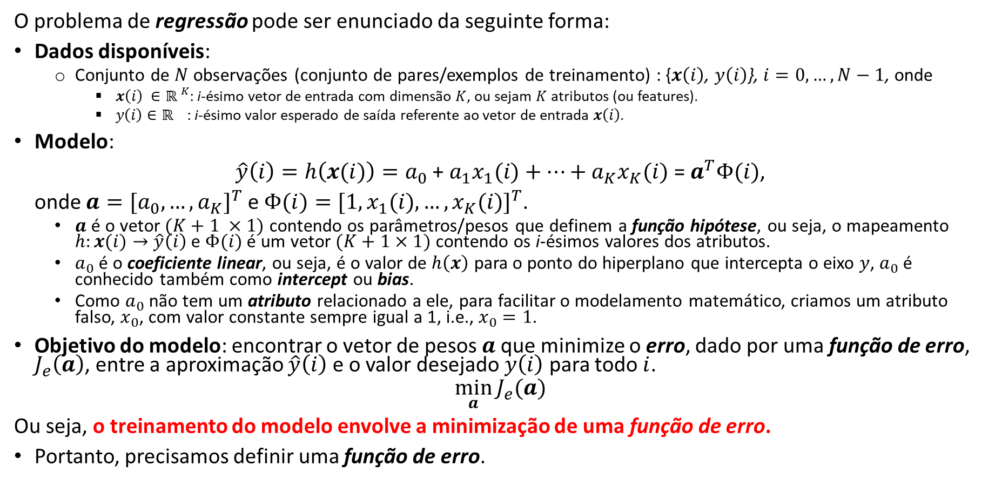
Definição do Problema
O problema de regressão pode ser enunciado da seguinte forma:
Dados disponíveis:
Conjunto de $N$ observações (conjunto de pares/exemplos de treinamento) : {$x\left(i\right)$, $y\left(i\right)$}, $i=0,…,N−1$, onde
$x\left(i\right) ∈{ℝ }^{K}$: i-ésimo vetor de entrada com dimensão $K$, ou sejam $K$ atributos (ou features).
$y\left(i\right)$ $∈ℝ$ : i-ésimo valor esperado de saída referente ao vetor de entrada $x\left(i\right)$.
Modelo:
$\hat{y}\left(i\right)=h\left(x(i)\right)=a_{0}$ + $a_{1}x_{1}(i)+…+a_{K}x_{K}(i)$ = $a^{T}Φ(i)$,
onde $a={[a_{0}, …,a_{K}]}^{T}$ e $Φ(i)={[1,x_{1}(i),…,x_{K}(i)]}^{T}$.
$a$ é o vetor $(K+1 ×1)$ contendo os parâmetros/pesos que definem a função hipótese, ou seja, o mapeamento $h:x(i)→$ $\hat{y}\left(i\right)$ e $Φ(i)$ é um vetor $(K+1×1)$ contendo os i-ésimos valores dos atributos.
$a_{0}$ é o coeficiente linear, ou seja, é o valor de $h\left(x\right)$ para o ponto do hiperplano que intercepta o eixo $y$, $a_{0}$ é conhecido também como intercept ou bias.
Como $a_{0}$ não tem um atributo relacionado a ele, para facilitar o modelamento matemático, criamos um atributo falso, $x_{0}$, com valor constante sempre igual a 1, i.e., $x_{0}=1$.
Objetivo do modelo: encontrar o vetor de pesos $a$que minimize o erro, dado por uma função de erro, $J_{e}\left(a\right)$, entre a aproximação $\hat{y}\left(i\right)$ e o valor desejado $y\left(i\right)$ para todo $i$.
$$\min_{a}{J_{e}(a)}$$
Ou seja, o treinamento do modelo envolve a minimização de uma função de erro.
Portanto, precisamos definir uma função de erro.
Notes:
$a_{0}$ é o coeficiente linear, ou seja, é o valor de $h\left(x\right)$ para o ponto em que a reta intercepta o eixo y.

Slide 7
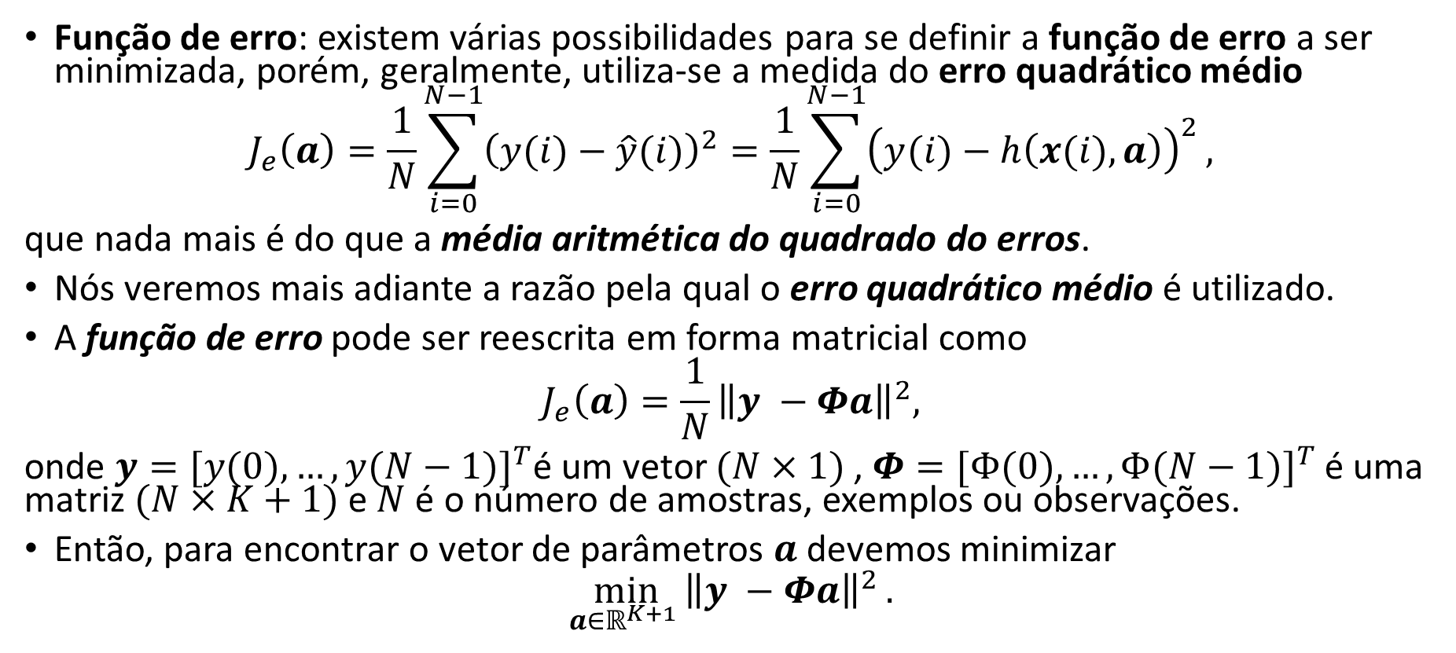
Função de Erro
Função de erro: existem várias possibilidades para se definir a função de erro a ser minimizada, porém, geralmente, utiliza-se a medida do erro quadrático médio
$$J_{e}\left(a\right)=\frac{1}{N}\sum_{i=0}^{N−1}{{\left(y(i)−\hat{y}(i)\right)}^{2}}=\frac{1}{N}\sum_{i=0}^{N−1}{{\left(y(i)−h\left(x(i),a\right)\right)}^{2}},$$
que nada mais é do que a média aritmética do quadrado do erros.
Nós veremos mais adiante a razão pela qual o erro quadrático médio é utilizado.
A função de erro pode ser reescrita em forma matricial como
$$J_{e}\left(a\right)=\frac{1}{N}{\left\|y −Φa\right\|}^{2},$$
onde $y={[y(0), …,y(N−1)]}^{T}$é um vetor $(N×1)$ , $Φ={[Φ(0), …,Φ(N−1)]}^{T}$ é uma matriz $(N×K+1)$ e $N$ é o número de amostras, exemplos ou observações.
Então, para encontrar o vetor de parâmetros $a$devemos minimizar
$$\min_{a∈ℝ^{K+1} }{{\left\|y −Φa\right\|}^{2}}.$$
Notes:
O uso do erro quadrático médio remonta a Gauss, que demonstrou que quando os valores de y(i) tem ruído com distribuição normal, então os valores mais prováveis para o vetor de parâmetros/pesos a são obtidos através da minimização da soma dos quadrados dos erros.
O quadrado da norma euclidiana ou norma l2.

Slide 8
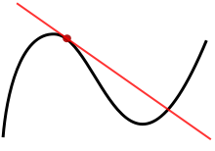
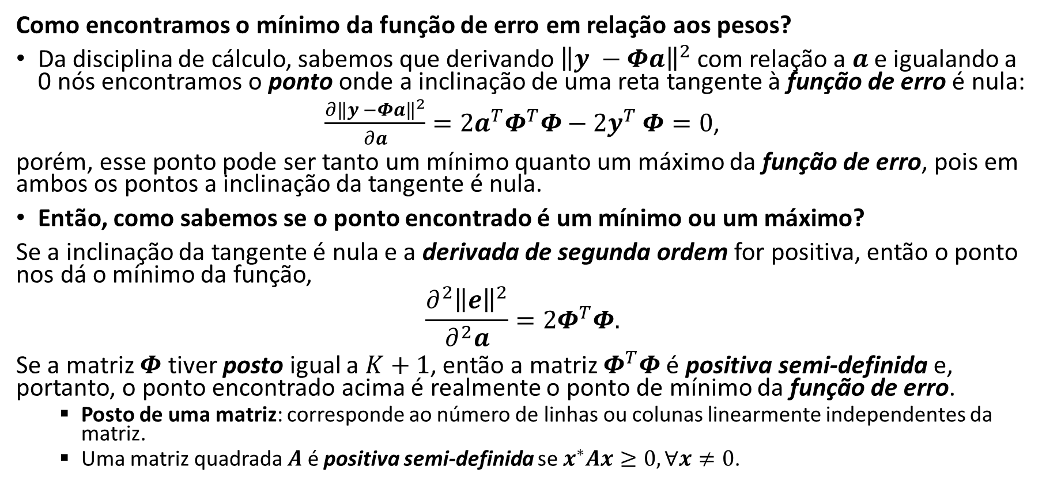
Minimizando a Função de Erro
A linha vermelha é tangencial à curva no ponto marcado pelo ponto vermelho. Sua inclinação é a derivada naquele ponto.
Como encontramos o mínimo da função de erro em relação aos pesos?
Da disciplina de cálculo, sabemos que derivando ${\left\|y −Φa\right\|}^{2}$ com relação a $a$ e igualando a 0 nós encontramos o ponto onde a inclinação de uma reta tangente à função de erro é nula:
$\frac{∂{\left\|y −Φa\right\|}^{2}}{∂a}=2a^{T}Φ^{T}Φ−2y^{T}$ $Φ=0$,
porém, esse ponto pode ser tanto um mínimo quanto um máximo da função de erro, pois em ambos os pontos a inclinação da tangente é nula.
Então, como sabemos se o ponto encontrado é um mínimo ou um máximo?
Se a inclinação da tangente é nula e a derivada de segunda ordem for positiva, então o ponto nos dá o mínimo da função,
$$\frac{∂^{2}{\left\|e\right\|}^{2}}{∂^{2}a}=2Φ^{T}Φ.$$
Se a matriz $Φ$ tiver posto igual a $K+1$, então a matriz $Φ^{T}Φ$ é positiva semi-definida e, portanto, o ponto encontrado acima é realmente o ponto de mínimo da função de erro.
Posto de uma matriz: corresponde ao número de linhas ou colunas linearmente independentes da matriz.
Uma matriz quadrada $A$ é positiva semi-definida se $x^{∗}Ax≥0, ∀x≠0$.
Notes:
O mínimo é encontrado através do método dos mínimos quadrados.
Uma derivada basicamente encontra a inclinação de uma função. A inclinação é nula nos mínimos e máximos de uma função. Se a inclinação é nula e a segunda derivada é menor do que zero, então este é um máximo local, por outro lado, se a derivada segunda for positiva, então, este é um mínimo local.
Posto de uma matriz: corresponde ao número de linhas ou colunas linearmente independentes da matriz.
Se A é uma matriz quadrada (ou seja, m = n), então A é invertível se e somente se A tiver posto igual a n (ou seja, A tiver posto completo).
O método dos mínimos quadrados só funciona para sistemas sobredeterminados, ou seja, conjuntos de equações nas quais há mais equações (pares x e y) que incógnitas (valores do vetor a).

Slide 9
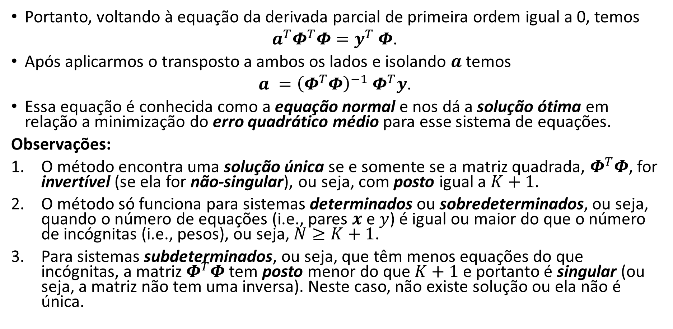
Minimizando a Função de Erro
Portanto, voltando à equação da derivada parcial de primeira ordem igual a 0, temos
$a^{T}Φ^{T}Φ=y^{T}$ $Φ$.
Após aplicarmos o transposto a ambos os lados e isolando $a$ temos
$a ={\left(Φ^{T}Φ\right)}^{−1}{ Φ}^{T}y$.
Essa equação é conhecida como a equação normal e nos dá a solução ótima em relação a minimização do erro quadrático médio para esse sistema de equações.
Observações:
O método encontra uma solução única se e somente se a matriz quadrada, $Φ^{T}Φ$, for invertível (se ela for não-singular), ou seja, com posto igual a $K+1$.
O método só funciona para sistemas determinados ou sobredeterminados, ou seja, quando o número de equações (i.e., pares $x$ e $y$) é igual ou maior do que o número de incógnitas (i.e., pesos), ou seja, $N≥K+1$.
Para sistemas subdeterminados, ou seja, que têm menos equações do que incógnitas, a matriz $Φ^{T}Φ$ tem posto menor do que $K+1$ e portanto é singular (ou seja, a matriz não tem uma inversa). Neste caso, não existe solução ou ela não é única.
Notes:
O mínimo é encontrado através do método dos mínimos quadrados.
Uma derivada basicamente encontra a inclinação de uma função. A inclinação é nula nos mínimos e máximos de uma função. Se a inclinação é nula e a segunda derivada é menor do que zero, então este é um máximo local, por outro lado, se a derivada segunda for positiva, então, este é um mínimo local.
Se A é uma matriz quadrada (ou seja, m = n), então A é invertível se e somente se A tiver posto igual a n (ou seja, A tiver posto completo).
O método dos mínimos quadrados só funciona para sistemas (sobre)determinados, ou seja, conjuntos de equações nas quais existe um número igual ou maior de equações (pares x e y) que incógnitas (valores do vetor a).
Sistemas subdeterminados (número de exemplos menor do que o número de parâmetros) não tem solução ou não tem solução única.

Slide 10
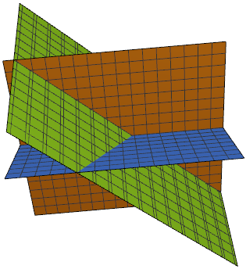
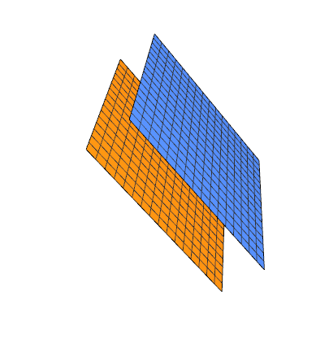
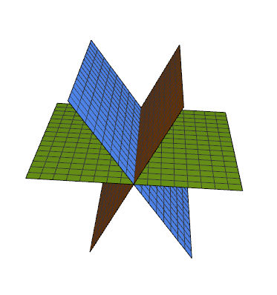

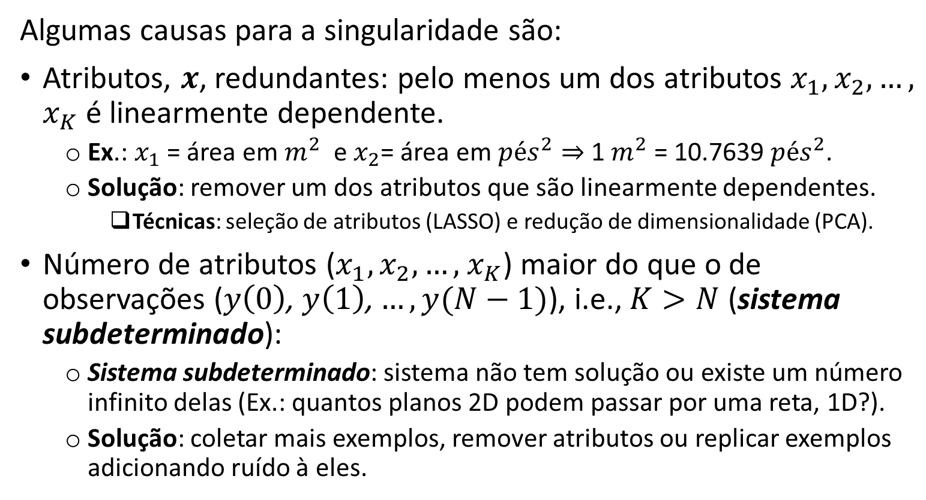
Causas para singularidade de $Φ^{T}Φ$
Algumas causas para a singularidade são:
Atributos, $x$, redundantes: pelo menos um dos atributos $x_{1},x_{2},…,$ $x_{K}$ é linearmente dependente.
Ex.: $x_{1}$ = área em $m^{2}$ e $x_{2}$= área em ${pés}^{2}⇒$ 1${ m}^{2}$ = 10.7639 ${pés}^{2}$.
Solução: remover um dos atributos que são linearmente dependentes.
Técnicas: seleção de atributos (LASSO) e redução de dimensionalidade (PCA).
Número de atributos ($x_{1},x_{2},…,$ $x_{K}$) maior do que o de observações ($y\left(0\right)\text{, }y\left(1\right)\text{,}…, y(N−1)$), i.e., $K>N$ (sistema subdeterminado):
Sistema subdeterminado: sistema não tem solução ou existe um número infinito delas (Ex.: quantos planos 2D podem passar por uma reta, 1D?).
Solução: coletar mais exemplos, remover atributos ou replicar exemplos adicionando ruído à eles.
Sistema com uma única solução
Sistema sem solução
Sistema com infinitas soluções
Notes:
O determinante de uma matriz é igual aos produtos de todos os seus autovalores. Portanto, se um ou mais autovalores forem iguais a zero, o determinante é zero e, portanto, essa é uma matriz singular, ou seja, não-invertível.
Geometricamente, um autovalor igual a zero significa nenhuma informação em um eixo. Portanto, você pode reduzir a dimensão sem perder nenhuma informação. No entanto, nos algoritmos de redução de dimensão (e.g., PCA), na verdade perdemos alguma informação.
Quantos planos, 2D, podem passar por uma reta, 1D?
Resposta: Infinitos. A solução pra esse sistema de equações é infinito e dada pela reta onde todos os planos se cruzam.
Para um sistema que envolve duas variáveis (x e y), cada equação linear determina uma linha no plano xy. Como uma solução para um sistema linear deve satisfazer todas as equações, o conjunto de soluções é a interseção dessas linhas e, portanto, é uma linha, um ponto único ou o conjunto vazio. Para três variáveis, cada equação linear determina um plano no espaço tridimensional e o conjunto de soluções é a interseção desses planos. Assim, o conjunto de soluções pode ser um plano, uma linha, um ponto único ou o conjunto vazio. Por exemplo, como três planos paralelos não têm um ponto comum, o conjunto de soluções de suas equações está vazio; o conjunto de soluções das equações de três planos que se cruzam em um ponto é uma solução única; se três planos passam por dois pontos, suas equações têm pelo menos duas soluções comuns; de fato, o conjunto de soluções é infinito e consiste em toda a linha que passa por esses pontos.
Técnicas de seleção de atributos retém apenas um subconjunto das features mais relevantes, segundo algum critério, para o problema.
Exemplo de técnica: LASSO (least absolute shrinkage and selection operator) realiza seleção e regularização de atributos para aprimorar a precisão e a interpretabilidade das previsões que o modelo estatístico produz. O método constrói um modelo linear, que penaliza os coeficientes de regressão (vetor a) com uma penalidade L1, reduzindo muitos deles a zero. Atributos que tem o coeficiente de regressão igual a zero são eliminadas.
More-Penrose inverse, ou pseudo-inversa

Slide 11

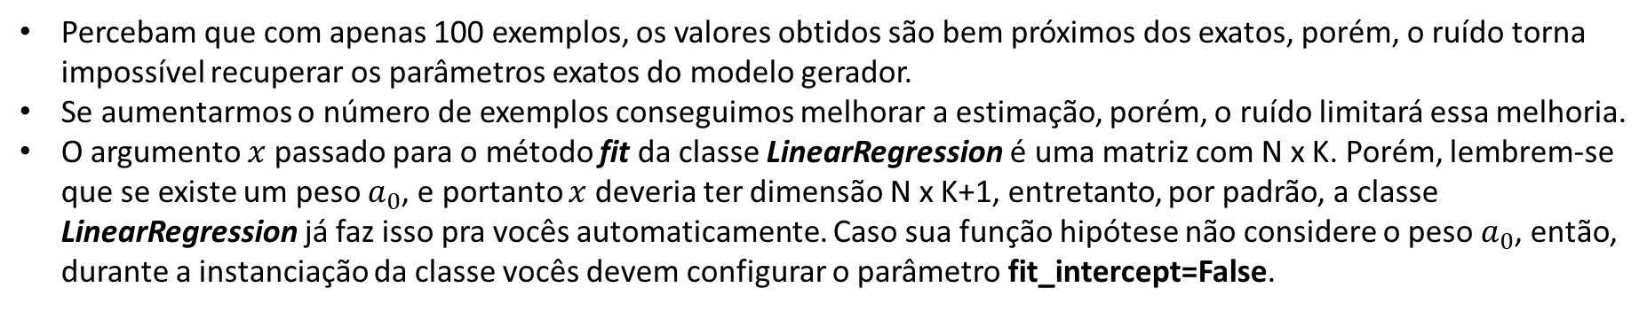
Regressão Linear em Python
# Import all the necessary libraries.
import numpy as np
# Generate input/ouput (features/labels) values.
N = 100 # Number of observations.
x = 2 * np.random.rand(N, 1)
y = 4 + 3 * x
y_noisy = y + np.random.randn(N, 1)
# Solve by applying the least-Squares method.
# We use the inv() function from NumPy’s Linear Algebra module (np.linalg) to compute the inverse of a matrix.
# We use dot() method for matrix multiplication.
X_b = np.c_[np.ones((N, 1)), x] # add x0 = 1 to each instance
a_optimum = np.linalg.inv(X_b.T.dot(X_b)).dot(X_b.T).dot(y_noisy)
# Print best solution.
print('a0: %1.4f' % (a_optimum[0][0]))
print('a1: %1.4f' % (a_optimum[1][0]))
a0: 4.0763
a1: 2.9413
# The equivalent solution using the Scikit-Learn library is given below
# Import the linear regression module form the library.
from sklearn.linear_model import LinearRegression
lin_reg = LinearRegression() # instantiate it.
lin_reg.fit(x, y_noisy)
# Value that crosses the y-axis when all features are equal to 0.
print('a0: %1.4f ' % (lin_reg.intercept_[0]))
# parameters associated with the features.
print('a1: %1.4f ' % (lin_reg.coef_[0][0]))
a0: 4.0763
a1: 2.9413
https://scikit-learn.org
Exemplo: normal_equation_example1.ipynb
Percebam que com apenas 100 exemplos, os valores obtidos são bem próximos dos exatos, porém, o ruído torna impossível recuperar os parâmetros exatos do modelo gerador.
Se aumentarmos o número de exemplos conseguimos melhorar a estimação, porém, o ruído limitará essa melhoria.
O argumento $x$ passado para o método fit da classe LinearRegression é uma matriz com N x K. Porém, lembrem-se que se existe um peso $a_{0}$, e portanto $x$ deveria ter dimensão N x K+1, entretanto, por padrão, a classe LinearRegression já faz isso pra vocês automaticamente. Caso sua função hipótese não considere o peso $a_{0}$, então, durante a instanciação da classe vocês devem configurar o parâmetro fit_intercept=False.
Notes:
Exemplo: https://mybinder.org/v2/gh/zz4fap/t319_aprendizado_de_maquina/main?filepath=notebooks%2Fregression%2Fnormal_equation_example1.ipynb
numpy.c_ : concatena vetores.
Perceba que com apenas 100 observações (ou exemplos), os valores obtidos são bem próximos dos exatos, porém, o ruído torna impossível recuperar os parâmetros exatos da função original.
Se aumentarmos o número de observações conseguimos melhorar a estimação.
O argumento x passado para o método fit da classe LinearRegression é uma matriz com N x K, ou seja, uma matriz com N exemplos como linhas e K atributos como colunas. Porém, lembre-se que se existe um peso a0, e portanto x deveria ter dimensão N x K+1, entretanto, por padrão a classe LinearRegression já faz isso pra você autimaticamente. Caso sua função hipótese não considere o peso a0, então, durante a instanciação da classe você deve configurar o parâmetro fit_intercept=False, pois por default o método fit tenta encontrar o valor de a0.

Slide 12
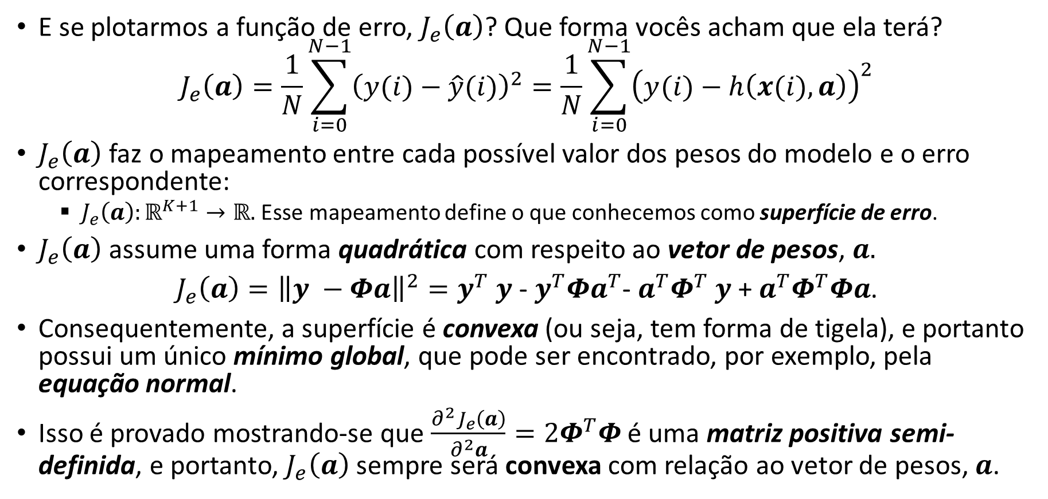
Superfície de Erro
E se plotarmos a função de erro, $J_{e}\left(a\right)$? Que forma vocês acham que ela terá?
$$J_{e}\left(a\right)=\frac{1}{N}\sum_{i=0}^{N−1}{{\left(y(i)−\hat{y}(i)\right)}^{2}}=\frac{1}{N}\sum_{i=0}^{N−1}{{\left(y(i)−h\left(x(i),a\right)\right)}^{2}}$$
$J_{e}\left(a\right)$ faz o mapeamento entre cada possível valor dos pesos do modelo e o erro correspondente:
$J_{e}\left(a\right):ℝ^{K+1}→ℝ.$ Esse mapeamento define o que conhecemos como superfície de erro.
$J_{e}\left(a\right)$ assume uma forma quadrática com respeito ao vetor de pesos, $a.$
$J_{e}\left(a\right)={\left\|y −Φa\right\|}^{2}=y^{T}$ $y$ - ${y^{T}Φa}^{T}$- $a^{T}Φ^{T}$ $y$ + $a^{T}Φ^{T}Φa$.
Consequentemente, a superfície é convexa (ou seja, tem forma de tigela), e portanto possui um único mínimo global, que pode ser encontrado, por exemplo, pela equação normal.
Isso é provado mostrando-se que $\frac{∂^{2}J_{e}\left(a\right)}{∂^{2}a}=2Φ^{T}Φ$ é uma matriz positiva semi-definida, e portanto, $J_{e}\left(a\right)$ sempre será convexa com relação ao vetor de pesos, $a$.
Notes:
No problema de regressão linear, a superfície de erro para o critério de quadrados mínimos é dada pela expressão: $J_{e}\left(a\right)=y^{T}$ $y$ - $y^{T}$ $Φa$ - $a^{T}Φ^{T}$ $y$ + $a^{T}Φ^{T}$ $a$.
O mínimo global pode ser encontrado pelo método dos mínimos quadrados (ou também conhecido como equação normal).
Observe que a função de erro é convexa, com um único mínimo global.
Convexo: curvo ou curvado para fora como o exterior de uma tigela ou esfera ou círculo.
Uma função de valor real definida em um intervalo n-dimensional é denominada convexa se um segmento de linha entre dois pontos no gráfico da função estiver acima ou no gráfico.
Prova de que formas quadráticas são convexas:
https://math.stackexchange.com/questions/526657/show-convexity-of-the-quadratic-function
https://math.stackexchange.com/questions/483339/proof-of-convexity-of-linear-least-squares
A figura da direita mostra um gráfico com linhas de contorno. Uma linha de contorno ou isoline de uma função de duas variáveis é uma curva ao longo da qual a função tem um valor constante. Ou seja, no nosso caso, cada uma das linhas indica curvas que tem o mesmo erro.

Slide 13
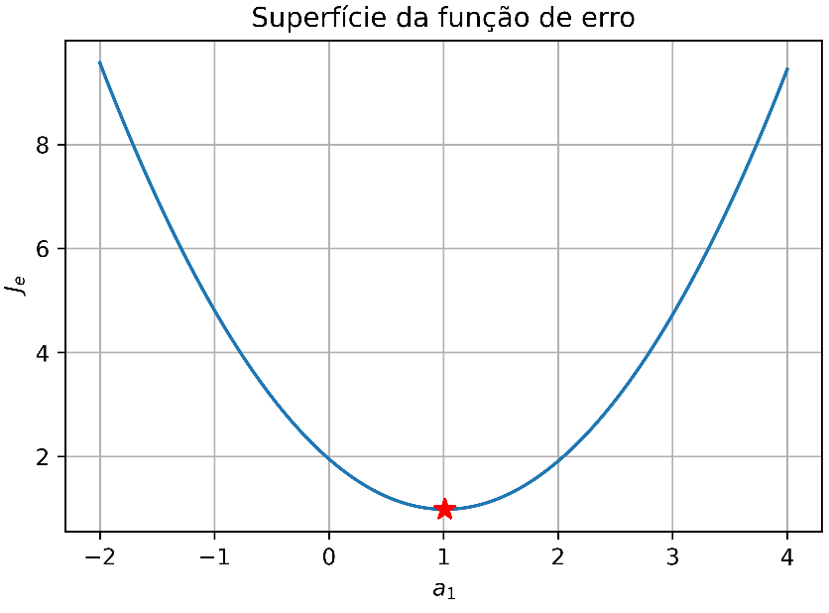
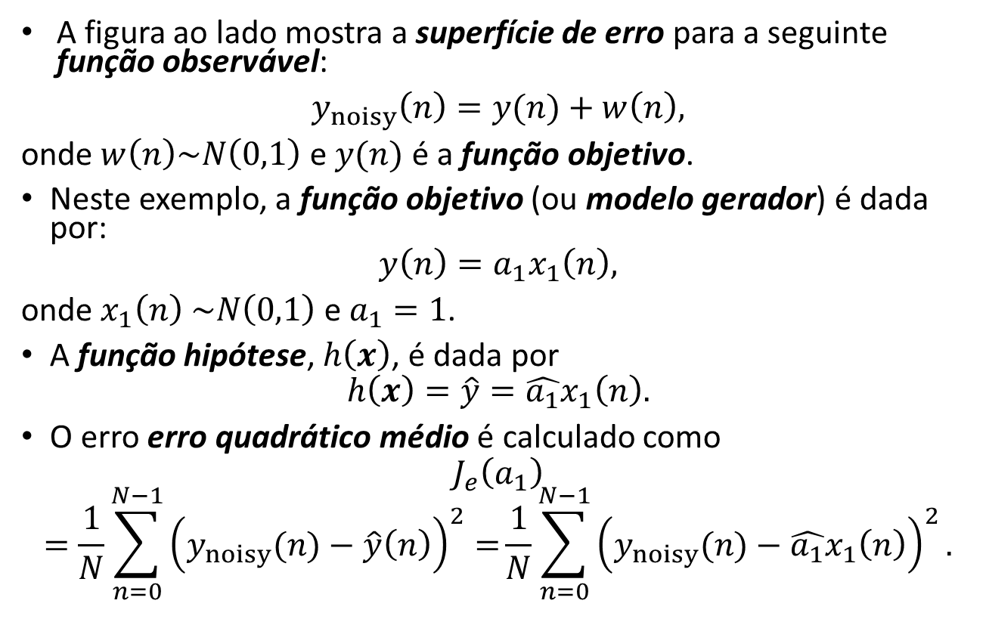
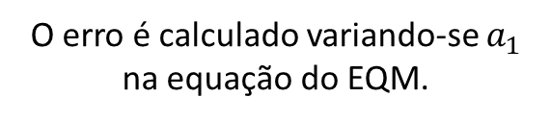
Superfície de Erro: Exemplo #1
A figura ao lado mostra a superfície de erro para a seguinte função observável:
$y_{noisy}\left(n\right)=y(n)+w\left(n\right),$
onde $w\left(n\right)\sim N\left(0,1\right)$ e $y(n)$ é a função objetivo.
Neste exemplo, a função objetivo (ou modelo gerador) é dada por:
$${y\left(n\right)=a_{1}x}_{1}\left(n\right),$$
onde $x_{1}\left(n\right) \sim N\left(0,1\right)$ e $a_{1}=1$.
A função hipótese, $h\left(x\right)$, é dada por
$${h\left(x\right)=\hat{y}=\hat{a_{1}}x}_{1}\left(n\right).$$
O erro erro quadrático médio é calculado como
$$J_{e}\left(a_{1}\right)=\frac{1}{N}\sum_{n=0}^{N−1}{{\left(y_{noisy}(n)−\hat{y}\left(n\right)\right)}^{2}=}\frac{1}{N}\sum_{n=0}^{N−1}{{\left(y_{noisy}(n)−\hat{a_{1}}x_{1}\left(n\right)\right)}^{2}}.$$
Exemplo: error_surface_example1.ipynb
solução ótima
O erro é calculado variando-se $a_{1}$ na equação do EQM.
Notes:
Exemplo: https://mybinder.org/v2/gh/zz4fap/t319_aprendizado_de_maquina/main?filepath=notebooks%2Fregression%2Ferror_surface_example1.ipynb

Slide 14
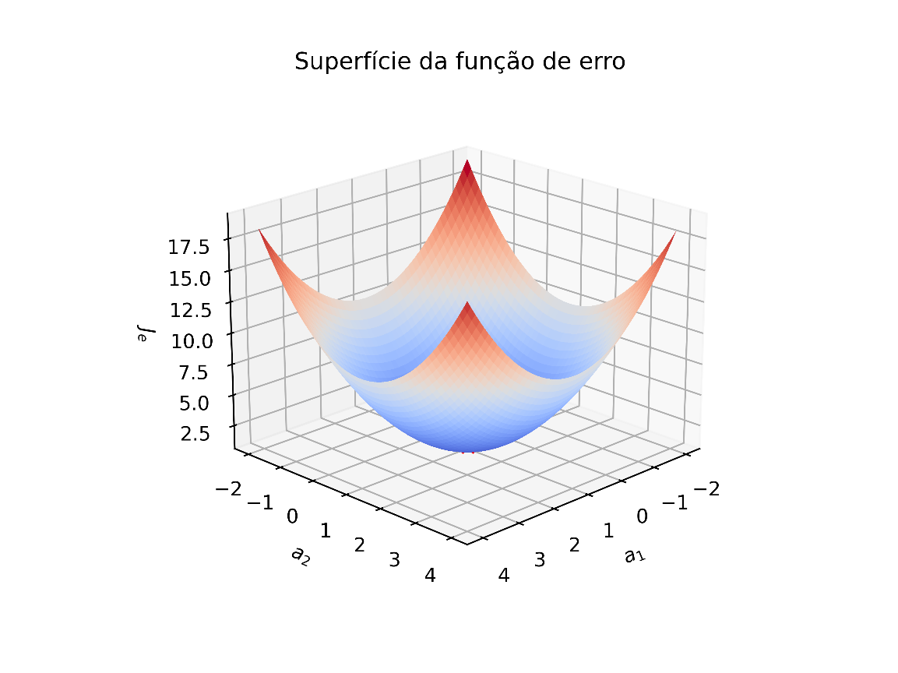
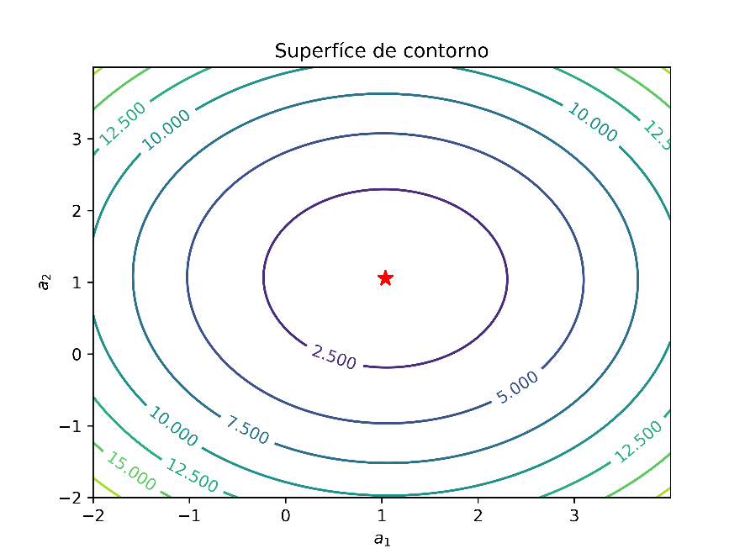
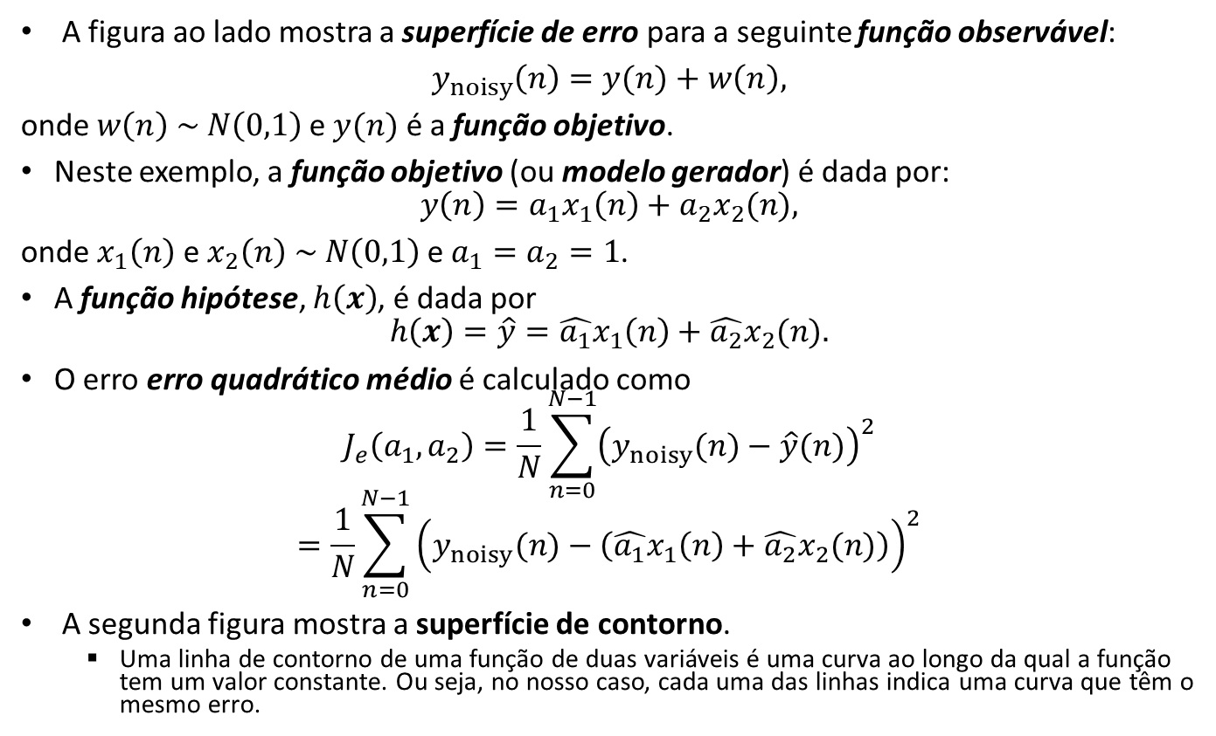
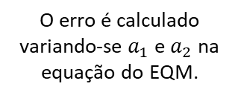
Superfície de Erro: Exemplo #2
Exemplo: error_surface_example2.ipynb
A figura ao lado mostra a superfície de erro para a seguinte função observável:
$y_{noisy}\left(n\right)=y(n)+w\left(n\right),$
onde $w\left(n\right) \sim N\left(0,1\right)$ e $y(n)$ é a função objetivo.
Neste exemplo, a função objetivo (ou modelo gerador) é dada por:
$${y\left(n\right)=a_{1}x}_{1}\left(n\right)+a_{2}x_{2}(n),$$
onde $x_{1}\left(n\right)$ e $x_{2}\left(n\right) \sim N\left(0,1\right)$ e $a_{1}=a_{2}=1$.
A função hipótese, $h\left(x\right)$, é dada por
$$h\left(x\right)=\hat{y}=\hat{a_{1}}x_{1}\left(n\right)+\hat{a_{2}}x_{2}(n).$$
O erro erro quadrático médio é calculado como
$$J_{e}\left(a_{1},a_{2}\right)=\frac{1}{N}\sum_{n=0}^{N−1}{{\left(y_{noisy}(n)−\hat{y}(n)\right)}^{2}}$$
$$=\frac{1}{N}\sum_{n=0}^{N−1}{{\left(y_{noisy}(n)−\left(\hat{a_{1}}x_{1}\left(n\right)+\hat{a_{2}}x_{2}(n)\right)\right)}^{2}}$$
A segunda figura mostra a superfície de contorno.
Uma linha de contorno de uma função de duas variáveis é uma curva ao longo da qual a função tem um valor constante. Ou seja, no nosso caso, cada uma das linhas indica uma curva que têm o mesmo erro.
O erro é calculado variando-se $a_{1}$ e $a_{2}$ na equação do EQM.
solução ótima
Notes:
Exemplo: https://mybinder.org/v2/gh/zz4fap/t319_aprendizado_de_maquina/main?filepath=notebooks%2Fregression%2Ferror_surface_example2.ipynb

Slide 15
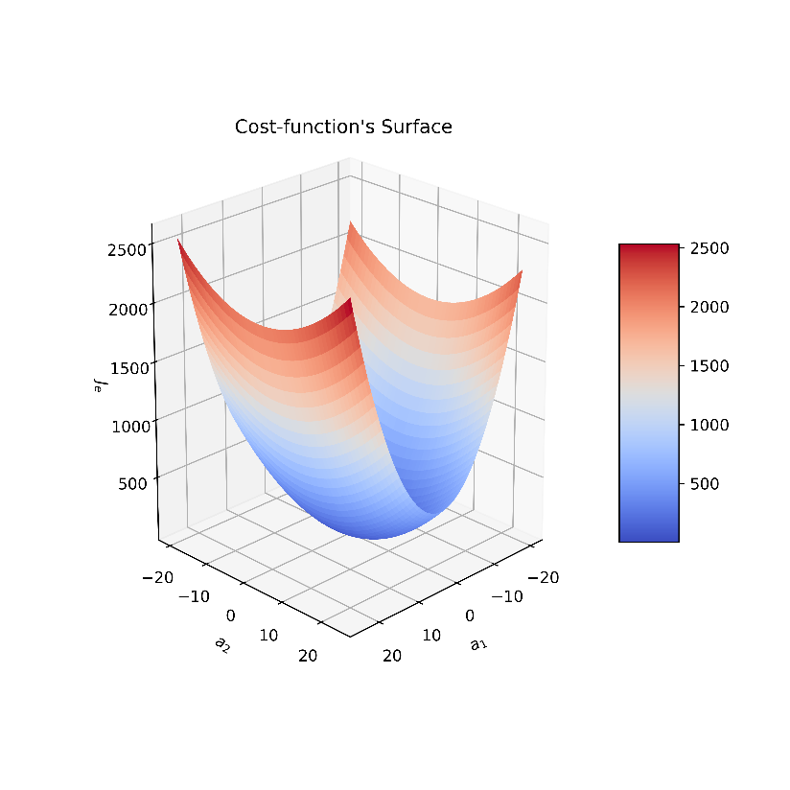
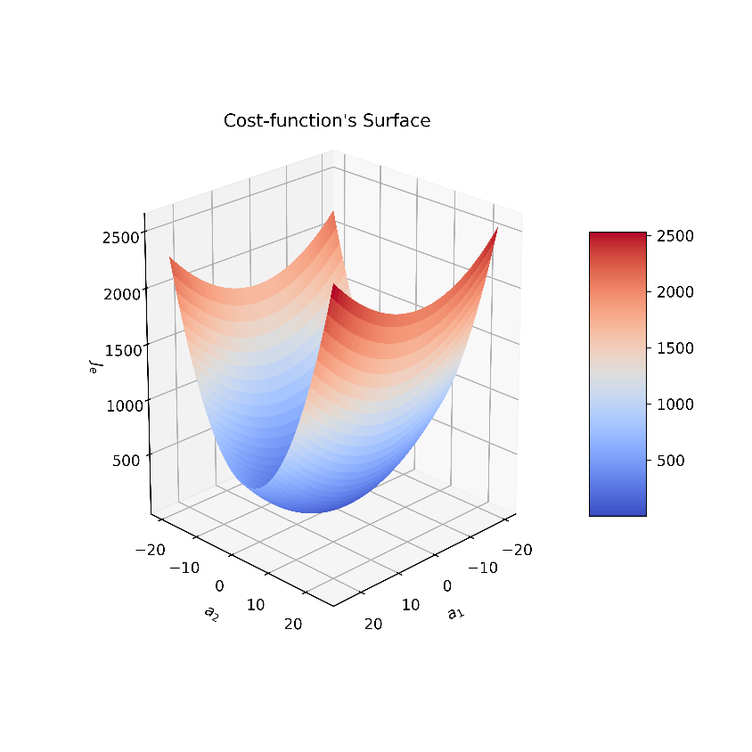
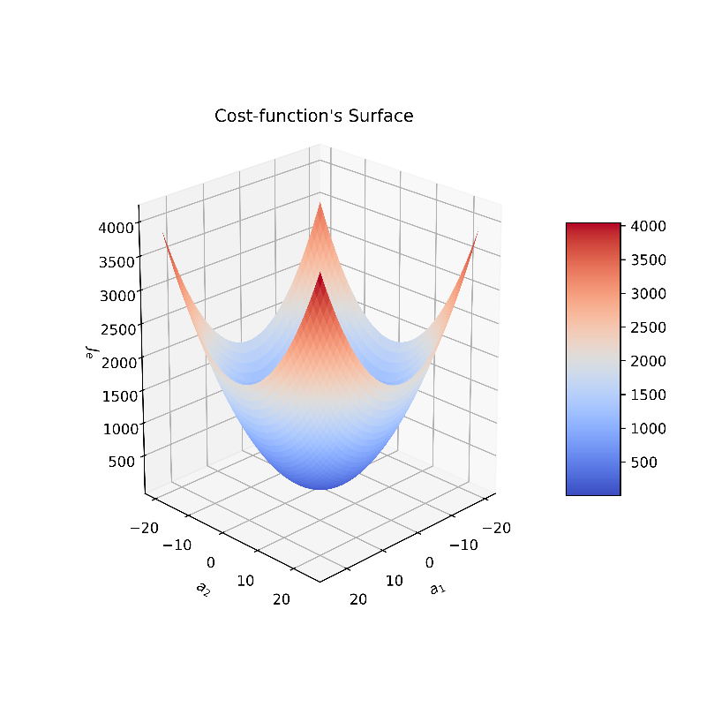
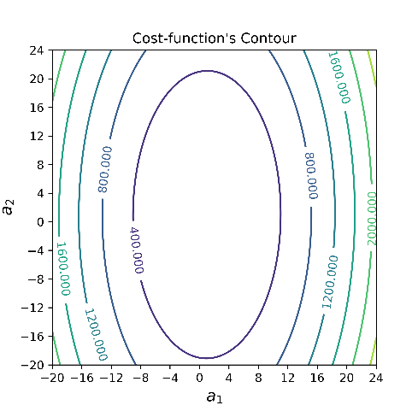
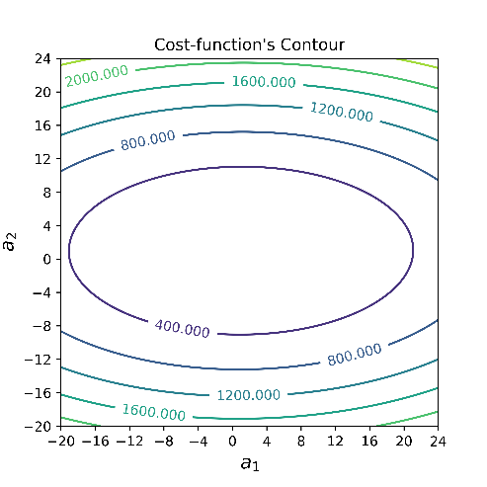
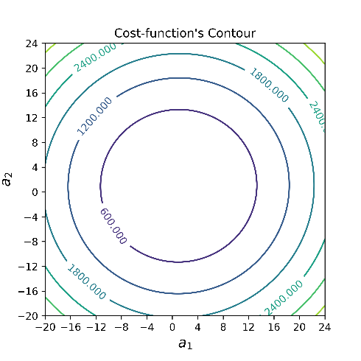
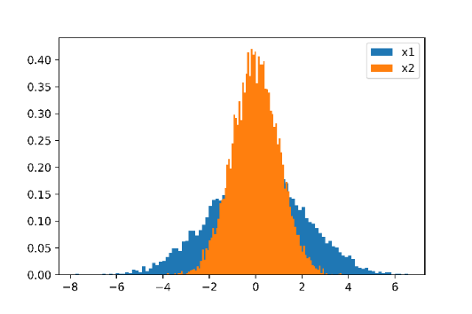
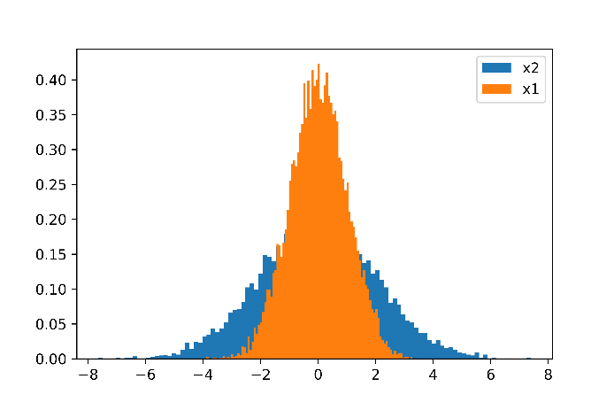
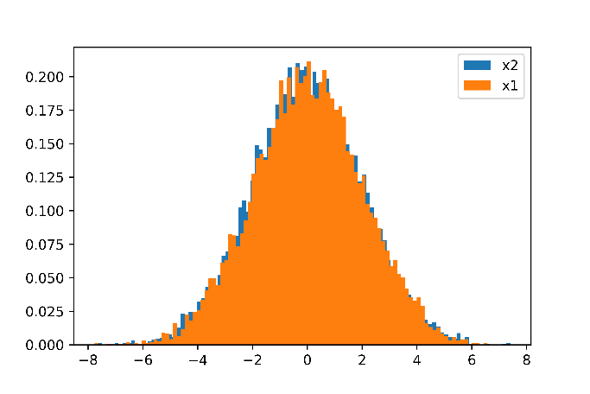
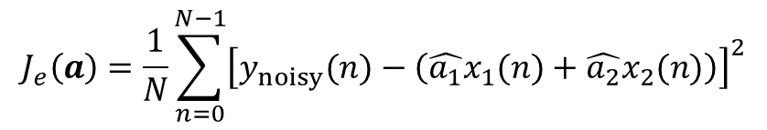
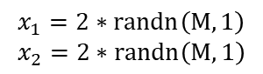
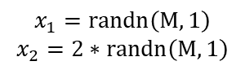
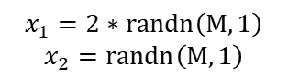
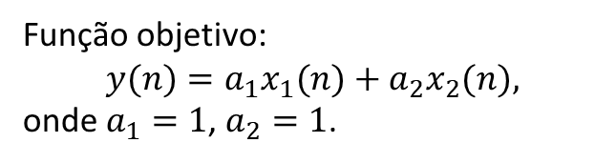
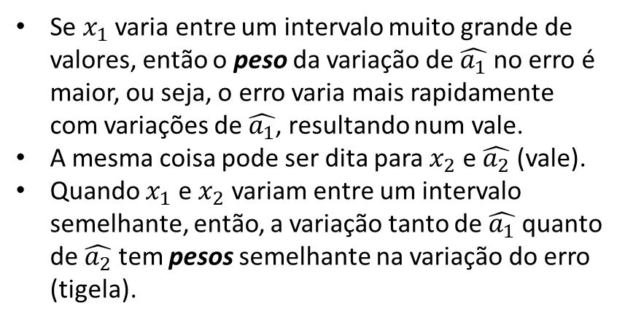
Formatos diferentes para a superfície de erro
Função objetivo:
$$y(n)={a_{1}x}_{1}(n)+{a_{2}x}_{2}(n),$$
onde $a_{1}=1$, $a_{2}=1$.
Para plotar a superfície de erro usamos:
$$J_{e}\left(a\right)=\frac{1}{N}\sum_{n=0}^{N−1}{{\left[y_{noisy}(n)−\left(\hat{a_{1}}x_{1}(n)+\hat{a_{2}}x_{2}(n)\right)\right]}^{2}}$$
Se $x_{1}$ varia entre um intervalo muito grande de valores, então o peso da variação de $\hat{a_{1}}$ no erro é maior, ou seja, o erro varia mais rapidamente com variações de $\hat{a_{1}}$, resultando num vale.
A mesma coisa pode ser dita para $x_{2}$ e $\hat{a_{2}}$(vale).
Quando $x_{1}$ e $x_{2}$ variam entre um intervalo semelhante, então, a variação tanto de $\hat{a_{1}}$ quanto de $\hat{a_{2}}$ tem pesos semelhante na variação do erro (tigela).
Exemplo: formatos_diferentes_da_superfície_de_erro.ipynb
$$x_{1}=2∗randn\left(M,1\right)$$
$$x_{2}=randn\left(M,1\right)$$
$$x_{1}=randn\left(M,1\right)$$
$$x_{2}=2∗randn\left(M,1\right)$$
$$x_{1}=2∗randn\left(M,1\right)$$
$$x_{2}=2∗randn\left(M,1\right)$$
Notes:
Exemplo: https://mybinder.org/v2/gh/zz4fap/t319_aprendizado_de_maquina/main?filepath=notebooks%2Fregression%2Fformatos_diferentes_da_superficie_de_erro.ipynb

Slide 16
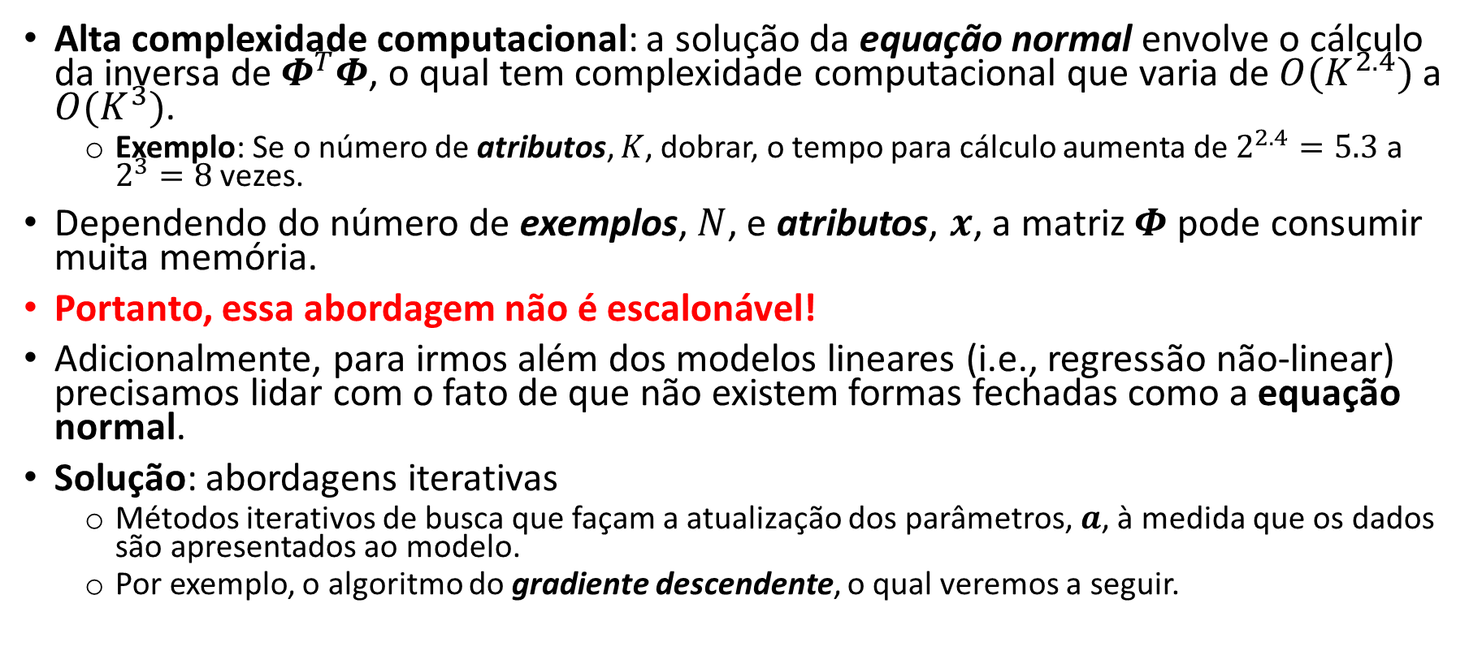
Desvantagens da forma fechada (Eq. Normal)
Alta complexidade computacional: a solução da equação normal envolve o cálculo da inversa de $Φ^{T}Φ$, o qual tem complexidade computacional que varia de $O(K^{2.4})$ a $O(K^{3})$.
Exemplo: Se o número de atributos, $K$, dobrar, o tempo para cálculo aumenta de $2^{2.4}=5.3$ a $2^{3}=8$ vezes.
Dependendo do número de exemplos, $N$, e atributos, $x$, a matriz $Φ$ pode consumir muita memória.
Portanto, essa abordagem não é escalonável!
Adicionalmente, para irmos além dos modelos lineares (i.e., regressão não-linear) precisamos lidar com o fato de que não existem formas fechadas como a equação normal.
Solução: abordagens iterativas
Métodos iterativos de busca que façam a atualização dos parâmetros, $a$, à medida que os dados são apresentados ao modelo.
Por exemplo, o algoritmo do gradiente descendente, o qual veremos a seguir.
Notes:
A solução da equação normal envolve o calculo da inversa de $Φ^{T}Φ$, o qual tem complexidade computacional variando entre $O(n^{2.4})$ e $O\left(n^{3}\right)$, dependendo da implementação utilizada.
Um algoritmo de complexidade O(n^2) tem crescimento quadrático e O(n^3) cúbico.
$Φ^{T}Φ$é uma matriz ($K+1 ×K+1$)
Pesquisa em tomografia sísmica envolve um número muito grande de features, da ordem de 10000 features.

Slide 17
Tarefas
Quiz: “T319 - Quiz - Regressão: Parte I (1S2021)” que se encontra no MS Teams.
Exercício Prático: Laboratório #2.
Pode ser baixado do MS Teams ou do GitHub.
Pode ser respondido através do link acima (na nuvem) ou localmente.
Instruções para resolução e entrega dos laboratórios.
Laboratórios podem ser feitos em grupo.
Notes:
Laboratório #2: https://mybinder.org/v2/gh/zz4fap/t319_aprendizado_de_maquina/main?filepath=labs%2FLaboratorio2.ipynb

Slide 18
Obrigado!

Slide 19
